Slide 1
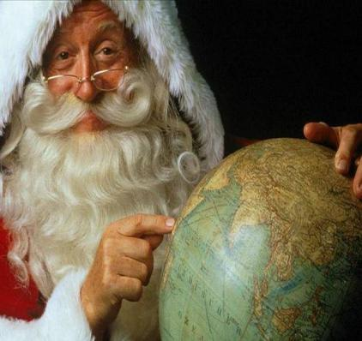
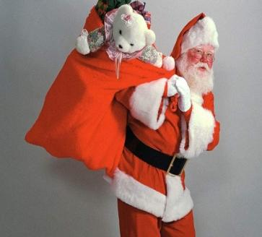
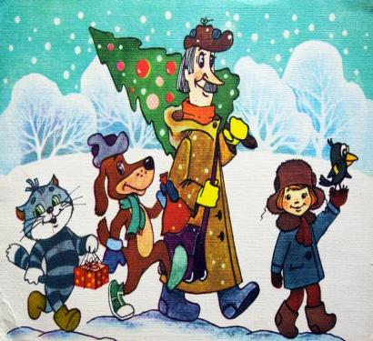
Новогоднее путешествие в «Детские Дюны»
Трудитесь!
Мир не будет раем для тех, кто хочет жить лентяем!

Slide 2
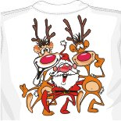
Совет Дедов Морозов.
Однажды в ноябре 2011 года прознали Деды Морозы разных стран, что в Санкт-Петербурге, в санатории «Детские Дюны» дети будут работать над интересным проектом об их жизни! И решили они: «А не отправиться ли в «Детские Дюны»? Ведь мы еще там никогда не были! Добираться придется долго, преодолевать трудности, решать какие то проблемы! А возраст то уже не тот! И кто на чем будет добираться и сколько времени займет этот путь? Может попросим помощи у ребят? Они молодые, толковые, помогут!» И отправились они в нелегкую дорогу.

Slide 3
Маршрут путешествия в 2012 год
Санта
Санта-Клаус
Лапландия
Йолупукки
Санкт-Петербург – Детские Дюны
Великий Устюг –Дед Мороз
Испания
Пэр Ноэль -Париж
Монголия
Испания - Олентцеро

Slide 4
Луций Анней Сенека (древнеримский философ) «Когда человек не знает, к какой пристани он держит путь, для него ни один ветер не будет ПОПУТНЫМ»

Slide 5
Обобщение и закрепление знаний и умений по теме «Деление дробей»
Систематизировать и обобщить знания и умения по теме.
Отрабатывать умения решать простейшие задачи из жизненной практики на деление и умножение дробей.
Развивать познавательную активность и самостоятельность учиться рассуждать и логически мыслить.
Воспитывать ответственное отношение к учению и к окружающему миру.

Slide 6
Сугробы радости:
1) 8/11 х 4/5 =
2) 1 : 2/5 =
3) 1/23 : 1 =
4) 0 : 6/7 =
5) 7/9 х 9/7 =
6) 1 3/7 : 5/14 =
7) 42/55 : 84/55 =
8) 3/5 Х = 15
9) 40% от 500 =
10) 0,7 от 200 =
11) 15% от 600 =
12) 6/13 от 52 =
13) 0,8 это 240 Найти все число.

Slide 7
Проверь ответы, составь фразу:
32/55 Н 25 О
5/2 О
1/23 Ы 200 У
0 В 140 Р
1 Й 90 !!!
4 Г 24 А
1/2 Д 300 ,

Slide 8
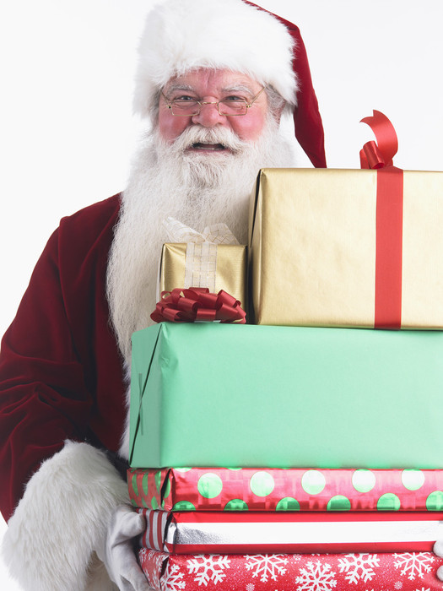
Н
О
В
Ы
Й
Г
О
Д,
У
Р
А !!!

Slide 9
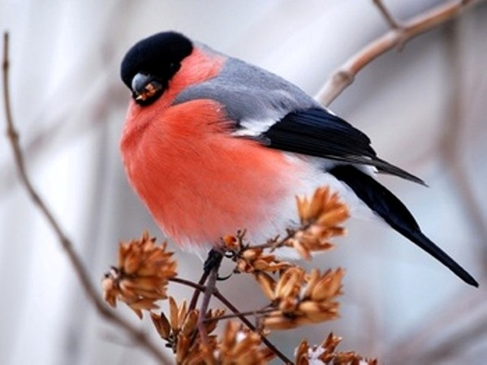
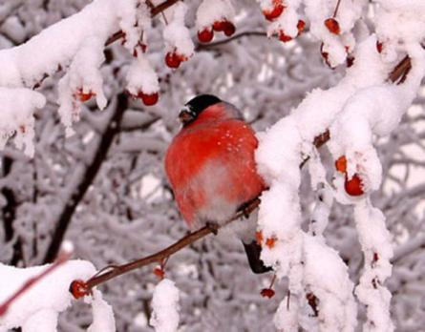
В суровую зиму в лесу может погибнуть, а мы можем помочь сохранить до 90% птиц! Если в лесу обитало 3400 птиц, сколько их может остаться после сильных морозов, ЕСЛИ ЛЮДИ НЕ ПОМОГУТ?! А СКОЛЬКО ПТИЦ МОЖНО СПАСТИ, ЕСЛИ ВОВРЕМЯ ПОЗАБОТИТЬСЯ?

Slide 10
Поможем Дедам Морозам побыстрее добраться к нам.
Придется решить несколько задач, благодаря вашим расчетам, Деды Морозы сумеют до Нового Года прибыть к нам! Одни из них едут на оленях, другие на «тройках», кто то летит на самолете, кто то едет поездом или идет пешком!
Какие нужны данные, чтобы произвести расчеты?
Скорость ( V ) Время ( t ) Расстояние ( S )

Slide 11
Формулы знай и умей применить !
S = V * t ( км )
V = S : t ( км/ч )
t = S : V ( ч )

Slide 12
Решить задачи:
«От резиденции Российского Деда Мороза в Великом Устюге до Санкт-Петербурга примерно 1280 км, это расстояние Деду Морозу надо преодолеть на своих волшебных санях за 10 2/3 часа. С какой скоростью ему придется двигаться? Помогите рассчитать скорость!»

Slide 13
«Здесь Родина Деда Мороза, Сюда телеграммы летят. Ночами с небес любопытные звезды На Устюг Великий глядят!»

Slide 14
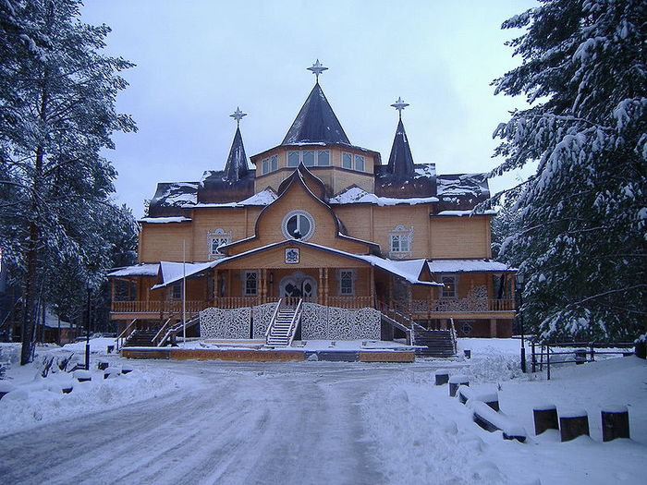

Slide 15
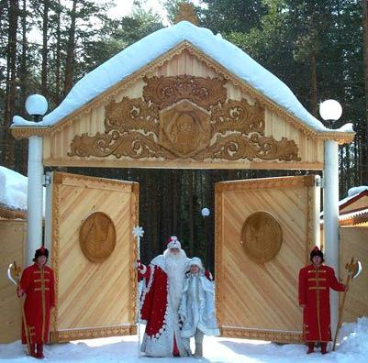
«От Парижа до Санкт-Петербурга на встречу с Дедом Морозом отправился Пэр Ноэль на самолете и долетел до СПб за 3,3 часа, преодолев расстояние в 2640 километров. Какова скорость самолета?»

Slide 16
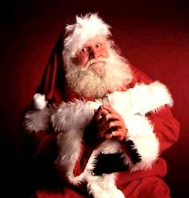
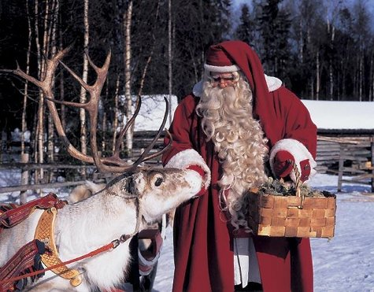
А финский Дед Мороз Йоулупукки посидел, подумал, почитал письма ребят и решил отправиться в «Детские Дюны» на своем любимом олене.
«Расстояние от Рованиеми-столицы областиФинской Лапландии до границы с Россией 800 км – это 2/3 всего пути до «Детских Дюн». Сколько километров надо проехать, чтобы попасть к нам в санаторий?»

Slide 17
Проверь решения задач:
Задача 1. 3400 х 0,9 = 3060 (птиц)! Вы можете их спасти! И остальным 340 птицам помочь тоже!
Задача 2. 1280 : 10 2/3 = 120 (км/ч)
Задача 3. 2640 : 3,3 = 800 (км/ч)
Задача 4. 800 : 2/3 = 800 х 3 : 2 = 1200 (км)
Если справились – МОЛОДЦЫ! Если сосед допустил ошибку – помоги!

Slide 18
А Б В Г Дейка: (Научите наших друзей грамотному письму)
- Как хорошо уметь писать!
Множ…тель
Пр…изведение
Д…лимое
Д…литель
Час…ное
Кра…ное
Пр…стое ч…сло
С…ставное ч…сло
Дро…ь
Ч…слитель
Знам…натель
Площ… …ь
Лу…
-А еще лучше – уметь писать грамотно!
Лу…
Площ… …ь
Знам…натель
Ч…слитель
Дро…ь
С…ставное ч…сло
Пр…стое ч…сло
Кра…ное
Час…ное
Д…литель
Д…лимое
Пр…изведение
Множ…тель

Slide 19
Проверь себя :
- И Вариант 1
- Е
- Е
- Т
- Т
- О И
- О И
- Б
- И
- Е
- А Д
- Ч
- Ч Вариант 2
- А Д
- Е
- И
- Б
- О И
- О И
- Т
- Т
- Е
- Е
- И МОЛОДЦЫ!

Slide 20
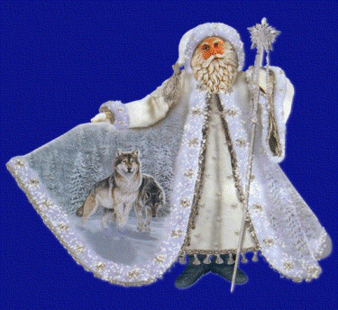
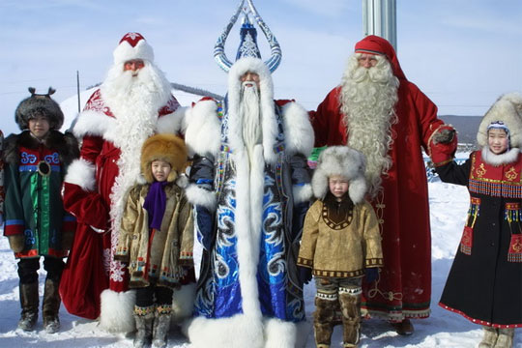
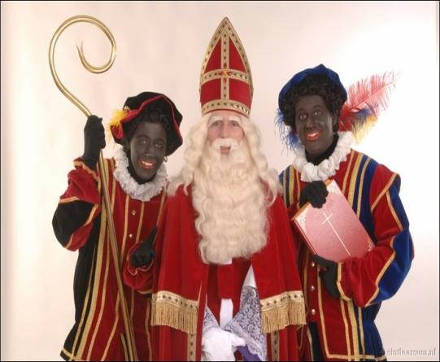
ФИЗКУЛЬТМИНУТКА ( танцуем, импровизируя !)

Slide 21
Срочно! Телеграмма –Молния из Китая!
«Приехать не смогу, стар стал! Но думаю обо мне пост и ваш класс вспомнит! Я посылаю Вам старинную китайскую задачу, попробуйте решите её!
- «В клетке сидели кролики и фазаны, всего 35 голов и 94 ноги. Сколько сидело кроликов и сколько фазанов».
Даю маленькую подсказку, чтобы вы могли представить и выбрать правильный ход решения! На клетку сверху положили морковки… ! Что же было дальше? Думайте! Успехов Вам!»

Slide 22
Думайте и рассуждайте!
Что же произошло с кроликами в клетке?
Сколько лапок осталось стоять на полу клетки?
Сколько лапок не касалось пола?
Как найти сколько кроликов было в клетке?
И сколько фазанов?

Slide 23
Решение старинной китайской задачи:
1). 35 х 2 = 70 (лап) – у всех животных по 2 лапки, которые стояли на полу;
2). 94 - 70 = 24 (лап) – лапы кроликов навесу;
3). 24 : 2 = 12 (крол.);
4). 35 - 12 = 23 (фазана)
Ответ: в клетке сидело 12 кроликов и 23 фазана.

Slide 24
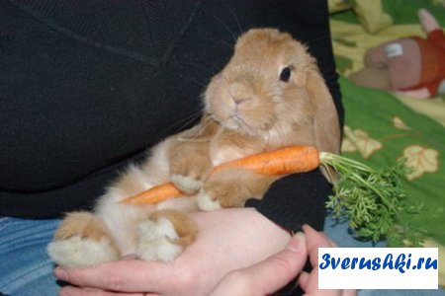
Вот они какие герои нашей задачи!

Slide 25
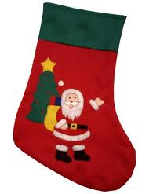
На новый год приготовили подарки детям, а посчитать сладости не успели, заторопились, помнили, что конфет было 420 шт., шоколадки составляли 2/3 от конфет, орехи ½ от количества шоколадок, а мандарин в 3 раза больше, чем конфет. Сколько всего сладостей для подарков приготовили?

Slide 26
Что полезного для вас дал этот урок?
1 В плане изучения предмета?
2 Была ли на ваш взгляд связь с другими предметами?
3 Учились ли мы решать задачи, связанные с жизненными ситуациями?
4 Оцените свое настроение на уроке.
5 Домашнее задание – это задача про подарки (текст прилагается).
6 Я Вами довольна! Спасибо!

Slide 27
СПАСИБО ВСЕМ!!!

Slide 28
Счастливого Нового Года!

Slide 29
Урок математики 6 класс по теме «Деление дробей»
Урок – путешествие (презентация) - работа
Галкиной Аллы Олеговны – учителя математики СПб ГУЗ
«ДС – РЦ «Детские Дюны».
Декабрь 2011 год.

